Slide 1
Kraftsoga i Luster
Folkevaldopplæring med Luster kommunestyre
18.01.24

Slide 2
Kraftsoga i Luster
GWh – Ein gigawattime er en million kilowattimer, mål på mengde straum produsert. I Luster kommune vert det brukt om lag 100 gwh til vanlege private hus og næringsliv på eit år.
TWh – En terawattime er ein milliard kilowattimer (1000 gwh). Dette er omlag så mykje straum som det blir brukt i Drammen i løpet av ett år. Noreg har eit forbruk på om lag 140 twh.
MW – En megawatt er 1.000 kilowatt. Dette er et mål på effekt eller kapasitet.
Kraftverka i Luster kommune produserer om lag 3300 gwh i året. 8. største kraftkommune i Noreg.
Konsesjonskraft - Med konsesjonskraft forstås den del av kraftproduksjonen som eierne av et vannkraftverk i h.t. gitte konsesjoner er pålagt å levere de kommuner som er berørt av utbyggingen, evt. også fylkeskommunen og staten. Konsesjonskraften fordeles av konsesjonsmyndigheten, og skal leveres til en pris som loven foreskriver.
Luster kommune kan ta ut 221 gwh som konsesjonskraft, men ikkje meir enn allminneleg forbruk i kommunen. Det overskytande går til Vestland fylkeskommune. Regjeringa har nett fastsett prisen på konsesjonskraft for 2024, 12,61 øre.
Illustrasjon: NVE.no

Slide 3
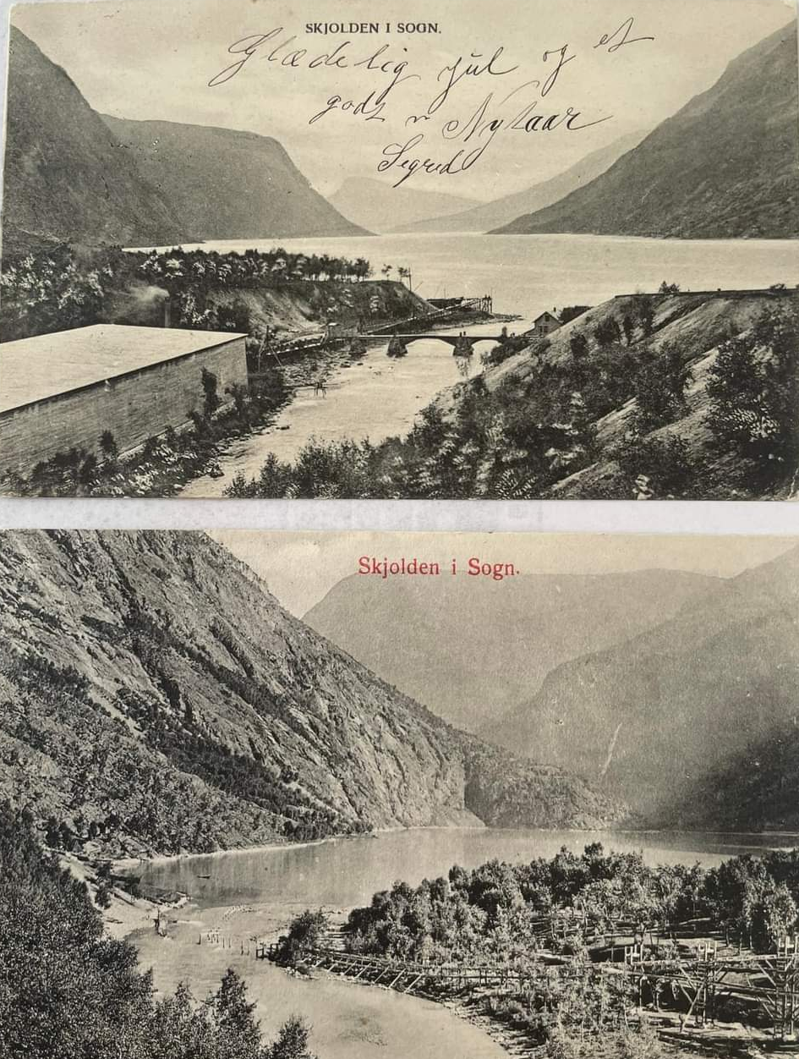
Kraftsoga i Luster
Elektrisk kraft vart teke i bruk i fedrelandet på siste del av 1800-talet. I Sogn og Fjordane vart visst nok fyrste kraftverket eit lite kraftverk i Loen som gav straum til 10 lampar i ein snikkarverkstad i 1890. Det var i byane at straum til allmennforsyning kom først. I 1900 var det kvar tiande husstand i Noreg som hadde fått lys i huset.
I Luster var det Skjolden iskompani som nytta straum fyrst. Dei leverte is frå Eidsvatnet til England til kjøling av næringsmiddel og etablerte eit lite kraftverk i 1900. Då hadde dei straum til elektrisk lys i «ishuset». Det er det fyrste kraftverket i Luster.
Sanatoriet på Harastølen var ferdig i 1902, men alt i 1901 var kraftverket i elva frå Røssete i drift. Det gav straum til taubana og etter kvart straum til 500 lyspærer. Det er sagt at: Harastølen lyste som eit Soria Moria i fjellsida.
Dagen før jula vart ringd inn i 1915 vart Døsen kraftverk opna. Døsen leverte kraft til glødelampar frå Røneid til Skjolden.
I perioden fram mot 1940 var det etablert mindre kraftverk i Skagaelvi i Fortun frå 1918, i 1919 etablerte Sogn Elektrostålverk seg i Fortun med kraftverk i Fortunselvi, på Kolstad i Dalsdalen kom det eit mindre kraftverk i 1922, i Marifjøra eit kraftverk i 1925 med ma straum til Tørvis hotell, også i Feiga vart det bygd eit lite kraftverk i 1939.

Slide 4
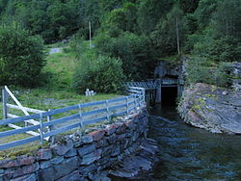
Kraftsoga i Luster forts.
I 1936 vart det etablert eit grendekraftverk på Veitastrondi, og i 1937 kom det eit kraftverk i Krokaelvi som ma leverte straum til husmorskulen som var i Munthehuset.
Sage kraftverk var ferdig i 1939. Då skreiv avisa Sogn og Fjordane: «Luster har med dette kraftverket rikeleg med kraft sjølv, og kan gjerne yta til grannebygdene og».
Hafslo fekk ikkje straum før i 1943, i desember dette året leverte Årøy kraftverk straum til innbyggjarane.
Jostedalen hadde ikkje straum før i 1958. Unnataket var fire gardar som fekk straum til lyspærer frå eit lite kraftverk i Sagerøyelva rett etter krigen. Sørheim og Kroken fekk og straum i 1958, Dei hadde då sett på lysflaumen på Harastølen i nesten 60 år.
Det var tre kraftlag som var sentrale i å få straum ut i grendene; Luster kraftlag, Hafslo kraftlag og Jostedal kraftlag. Den nye kommunen vart samanslegen i 1963, men dei tre kraftlaga vart ikkje samanslegne før i 1983.
Utløp Sage kraftverk, foto: Wikipedia

Slide 5
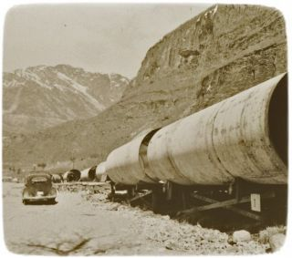
Fortun kraftverk
I Fortun kom den fyrste store kraftutbygginga i Luster. Hovudgrunnen til utbygginga var å skaffe straum til aluminiumsproduksjonen i Årdal. Januar 1956 starta arbeidet, men Stortinget handsama ikkje konsesjonssøknaden om utbygginga i Fortun før 10. desember 1956. Kraftutbygging på denne tida var det så lite politisk strid om at det var greitt med ein slik «tjuvstart» på nær eitt år.
Hydro har tre kraftverk i Fortun. Skagen er størst (1438 gwh) og vart sett i drift på slutten av 1959. Litt seinare vart det også bygd eit kraftverk på Fivlemyr (9 gwh) og et pumpekraftverk på Herva (133 gwh). Til saman produserer kraftverka i Fortun om lag 1.600 GWh årleg. Det var på det meste over 1000 personar (menn) knytt til anleggsarbeidet.
Det er no 11 årsverk knytt til drift av Fortun kraftverk.
Bilete henta frå fortunsdalen.no

Slide 6
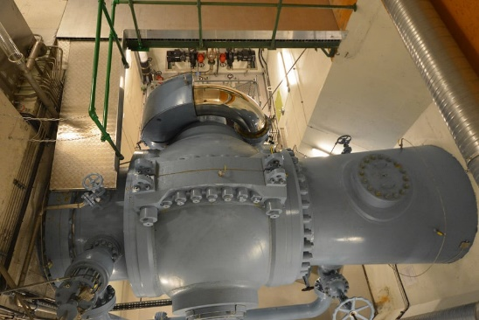
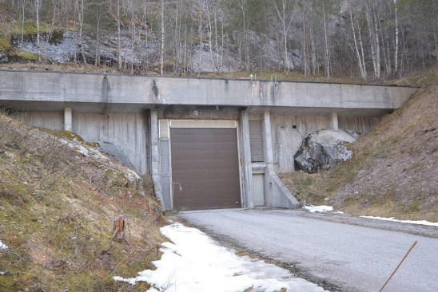
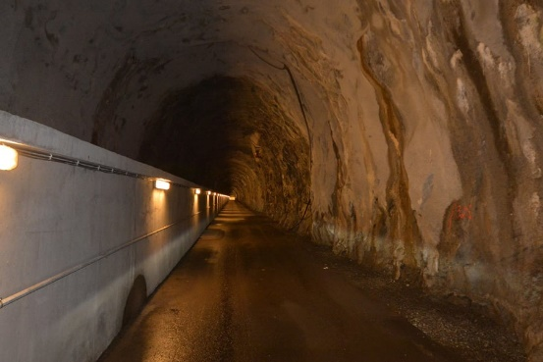
Leirdøla-utbygginga
Den store saka på 70-talet i Luster kommune var kraftutbygginga i Leirdøla. Luster kommune hadde nok blanda erfaringar frå den store kraftutbygginga i Fortun på 50-talet, difor var det viktig for kommunen å sitje att med aktivitet etter utbygginga, ikkje selje seg billeg. Folketalet i det som no var storkommunen Luster hadde gått ned med vel 1000 i løpet av 60-talet, 6176 innbyggarar i 1960 og 5126 innbyggarar i 1970.
Og lustrapolitikarane vann fram i fyrste omgang, i innstillinga frå industrikomiteen på Stortinget avgjeven 22. mai 1974 heiter det ma:
Luster kommune har gått imot regulering av utbygging av vassdraget før kommunen garanteres industri og varige arbeidsplasser. Departementet har derfor tatt direkte kontakt med Akergruppen, som er villig til å anlegge et verksted i Gaupne. ÅSV skal også medvirke.
Etter de foreliggende oppgaver vil bedriften ha behov for en arbeidsstokk på totalt 240 - 320 mann. Det skal produseres større deler til oljeplattformer i Gaupne
Stortinget har korkje før eller etter dette «lova» bort 300 private industriarbeidsplassar.
Tunnellmassane frå kraftanlegget skulle så nyttast til å etablere eit industriareal på 200 dekar på Grandane i Gaupne. Kai skulle også byggast.
Arbeidet kom godt i gang, men verkstadhallane vart aldri fullførde, det vart med fundamenta, men kaien vart bygd og utfyllinga av området vart gjennomført.
Mange lustringar gjekk på sveisekurs i denne perioden for å posisjonere seg til dei nye jobbane, og skuffelsen var stor når Akergruppa gav opp. Hovudgrunnen til det var nok eit krakk i oljeindustrien etter den såkalla oljekrisa.
Etableringa av Luster Mekaniske Industri LMI, der ÅSV og VVS Stord sto bakom, vart i 1981 eit plaster på såret.
Leirdøla kraftverk er no heileigd av Statkraft og vart ferdig i 1978. Produksjonen er på 522 gwh. Magasin i Tunsbergdalen.
Alle foto: Statkraft.no

Slide 7
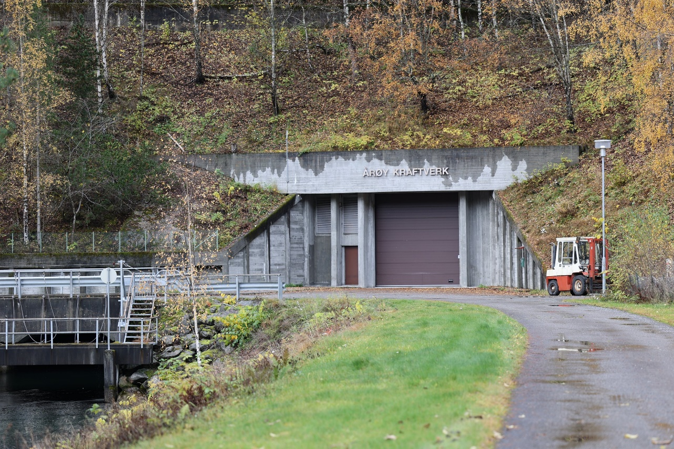
Årøy kraftverk
Årøy kraftverk er heileigd av Sognekraft og er i Sogndal og Luster kommune, stasjon i Sogndal og magasin i Luster. Luster energiverk eig 12.81% av aksjane i Sognekraft og Luster kommune eig 6.88% av aksjane.
Anlegget har stasjon i fjell frå 1983 med installert effekt på 90 MW, og stasjon i dagen frå 1943 med installert effekt 3,8 MW.
Kraftverka gjev årleg gjennomsnittleg produksjon på om lag 350 GWh.
Det er to magasin, Veitastrondsvatnet og Hafslovatnet.
Foto: Sognekraft.no

Slide 8
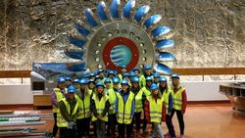
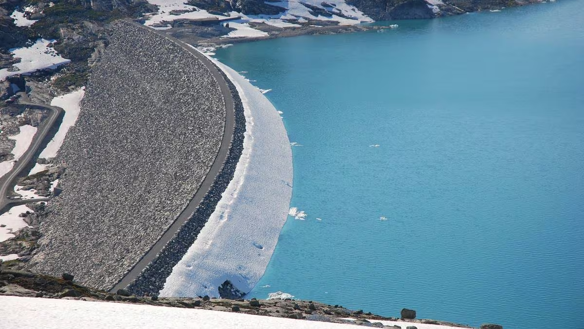
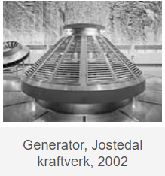
Jostedalutbygginga
Jostedalsutbygginga tok til i 1984 og straumen kom på nettet i 1989. Faktisk eitt år før planlagt. Dette er den siste store kraftutbygginga i fedrelandet saman med Svartisenutbygginga som kom rett etter Jostedalen. Statkraft eig Jostedal kraftverk med årleg produksjon av 956 gwh, Styggevatnet og Kupevatnet er magasin.
Det var ein stor diskusjon om kva alternativ vasskrafta i Jostedalen skulle byggast ut etter. Det vart det minste alternativet som vart valt, med inntak av vatn på 1200 moh og dam på Styggevatn og kraftverk i Myklemyr.
På det meste var det opp mot 1000 personar (i hovudsak menn)i arbeid på anlegget, av desse var nok om lag 300 frå Luster kommune. Dei tilreisande anleggsarbeidarane budde hovudsakleg på brakke rundt om i Jostedalsfjelli og heimover til Gaupne.
Det vart i samband med konsesjonshandsaminga av Jostedalsvassdraget ein stor diskusjon om Handspikvegen. Det var eit krav frå LK at det skulle byggast heilårsveg mellom Jostedalen og Skjåk gjennom Handspiki nordaust for Styggevatnet. Vegen kom aldri, men Luster kommune fekk gjennomslag for eit anna krav, at Statkraft skulle ha "driftssentral i Gaupne". Det er nok hovudgrunnen til at leiinga i Region Midt Norge i Statkraft er lokalisert i Gaupne. Pr no er det om lag 50 personar som er knytt til Statkraft i Gaupne, her styrer dei ma alle kraftstasjonar Statkraft eig frå Sognefjorden og forbi Trondheim. Og nesten alle vindturbinane til Statkraft i Norge.
Foto: Luster oppvekstsenter
Styggevatn, foto Statkraft.no
Foto: Per Berntsen

Slide 9
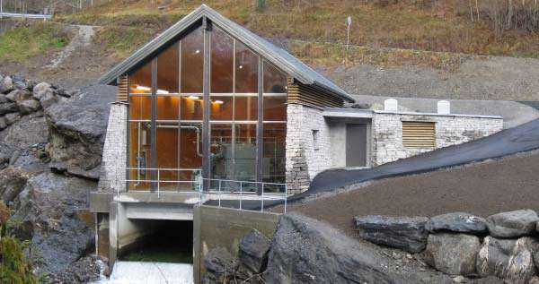
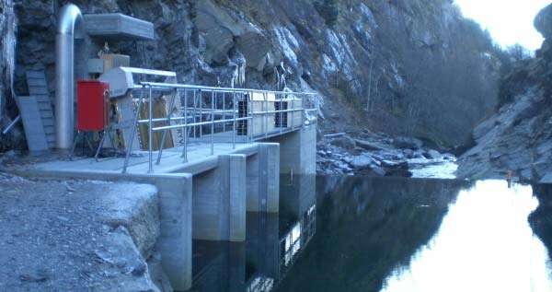
Småkraft-perioden
I 2004 gjorde NVE ei kartlegging av dei nasjonale småkraftressursane, Luster kom godt ut 53 prosjekt på til saman 680 gwh, og det vart sett i verk arbeid med ein eigen Småkraftplan, vedteken i 2007. Utbygging av småkraftverk har foregått rundt i kommunen og totalt er det no 12 anlegg som er ferdige. Eit småkraftverk er definert som eit kraftverk med effekt på mellom 1mw og 10 mw.
Sage – ferdig 2001, 35 gwh, 50/50 eigd av Luster kommune og Luster energiverk (Luster kommune eig 23 % i Luster Energiverk). Luster Energi/Breheim nett har ca 30 tilsette.
Geisdøla – ferdig 2005, 4,4 gwh, eigd av grunneigarane
Vanndøla – ferdig 2008, 12,8 gwh, eigd av Luster Småkraft (50/50 eigd av Luster energiverk og Småkraft)
Kvåle – ferdig 2009, 17,6 gwh, Luster Småkraft
Røneid – ferdig 2015, 13 gwh, eigd av Småkraft (nederlandsk kapital, pensjonsfond er i majoritet i Småkraft)
Elda – ferdig 2018, 29 gwh, eigd av Forte vannkraft (sveitsisk kapital) og Cloudberry Clean (norsk)
Svardøla – ferdig 2018, 30 gwh, eigd av Forte vannkraft og Cloudberry Clean
Holen – ferdig 2019, 22 gwh, eigd av Luster småkraft
Kjerringnes- ferdig 2021, 26 gwh, eigd av Aventron (sveitsisk kapital og Bergesenfamilien)
Bergselvi – ferdig 2021, 22 gwh, eigd av Achorvick (britisk)
Mordøla – ferdig 2023, 12 gwh, eigd av Forte vannkraft
Øvre Storelvi – ferdig 2023, 16 gwh, Forte vannkraft
Det er og fire mikrokraftverk (under1 MW) i kommunen; Tørvi, Marifjøra, Døsen og Sværa.
Dei fleste småkraftverka har ein lang leigeavtale med grunneigarane om leige av vassføringa i 40 – 60 år. Det vert relativt store inntekter til grunneigarane i gode kraftår.
Kvåle kraftverk Foto: Smaakraft.no

Slide 10
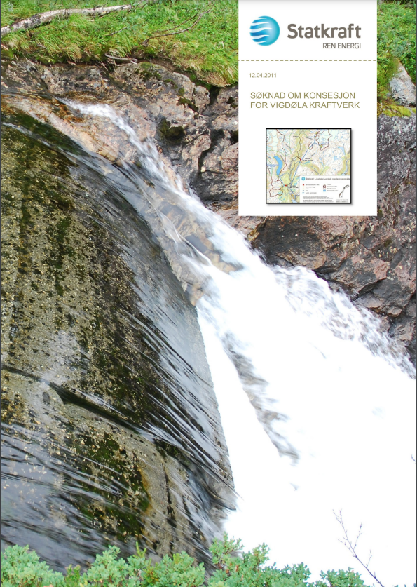
Kraftverk no og framover
Statkraft fekk i 2013 konsesjon til å bygge Vigdøla kraftverk, 48 gwh. Hydro fekk i 2020 konsesjon til Øyane kraftverk 66 gwh og Illvatnet pumpekraftverk 113 gwh. Hydro planlegge no for investeringsavgjer for bygging av desse to kraftverka i 2024, kan då stå ferdige i 2028/29.
Det er berre eitt kraftprosjekt frå Luster til behandling for konsesjon hjå NVE no, Døsjagrovi (som har fått konsesjon tidlegare) der det er gjort visse endringar. Konsesjon venta våren 24, 16 gwh. Eigar Luster småkraft.
Det er og ein del kraftprosjekt som ikkje har fått konsesjon.
Hydro har søkt om fornying av reguleringskonsesjonen i Fortun (gjekk ut i 2017). I den samanhengen har Luster kommunestyre komme med sine innspel. I epost av 10.1.23 skriv Stein Øvstebø i Hydro:
Hydros søknad om fornyelse av reguleringskonsesjon i Fortun er fortsatt til behandling i NVE, og vi kjenner ikke til NVEs plan framover. NVE vil oversende sin innstilling til Energidepartementet som til slutt vil fatte vedtak om ny reguleringskonsesjon. Hydro planlegger for et møte med NVE nå i januar, så vi håper å få mer innsikt i framdriften da.
Til info planlegger nå Hydro et møte i Fortun i februar om status for denne myndighetsprosessen og prosjekter vi har jobbet med og som er relevante for reguleringskonsesjonen. Kommunen vil bli invitert til dette møtet. I tillegg vil vi omtale status for arbeidet med Illvatn og Øyane prosjektene.
Det vi ser no er at kraftbransjen i Luster har løpande aktivitet innan anleggsutvikling; nye småkraftanlegg, oppgraderingar av dammar og stasjonar, nye linjer, nye trafoanlegg mm. Dette er aktivitet som også gjev omsetning for lokalt næringsliv innan bygg og anlegg. Kommande åra skal det nokså sikkert investerast for milliardar i denne bransjen i Luster.

Slide 11
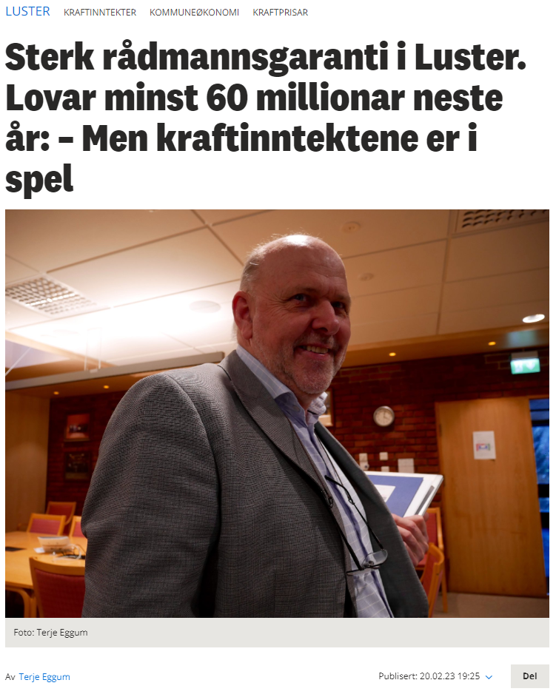
Kvifor er kraftnæringa viktig for Luster kommune
direkte arbeidsplassar hjå Statkraft, Hydro og Luster energi (vel 90 årsverk)
aktivitet for bygge- og anleggsnæringa i samband med nybygging av kraftverk, oppgraderingar/revisjonar av kraftstasjonar og dammar, bygging av nye trafostasjonar og kraftlinjer mm
inntekter til kommunen frå:
Sal av konsesjonskraft
Konsesjonsavgifter
Eigedomsskatt
Naturressursskatt
Utbyte frå eigarskap i kraftselskap
Sogn Avis februar 2023

